Slide 1
РАДУГА ЦВЕТОВ
Назови, что бывает такого цвета
(сенсорное воспитание) Младший возраст
3-4 года
Алейник Н.В.
Россия
Краснодарский край
2015
ТП «Всплывающие окна»

Slide 2
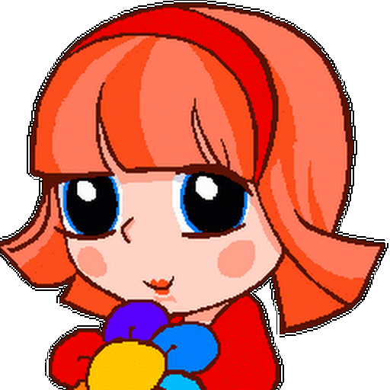
РЕБЯТА!
Посмотрите на цветные кирпичики, наведите на них курсор и
вы увидите, что бывает вокруг нас
такого же цвета. Назовите.
Удачи Вам!

Slide 3
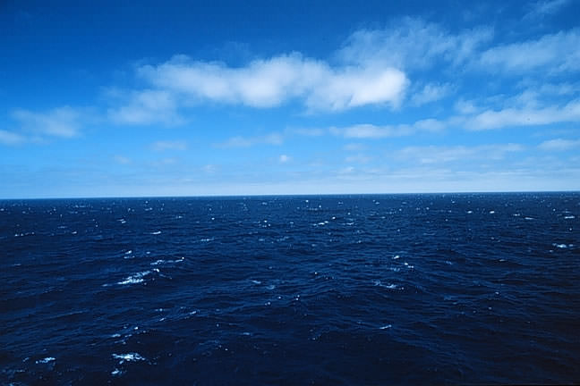

Slide 4
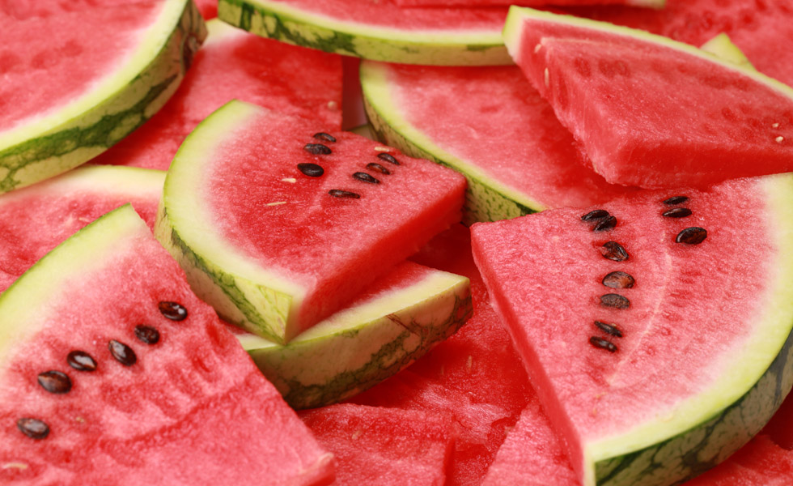

Slide 5
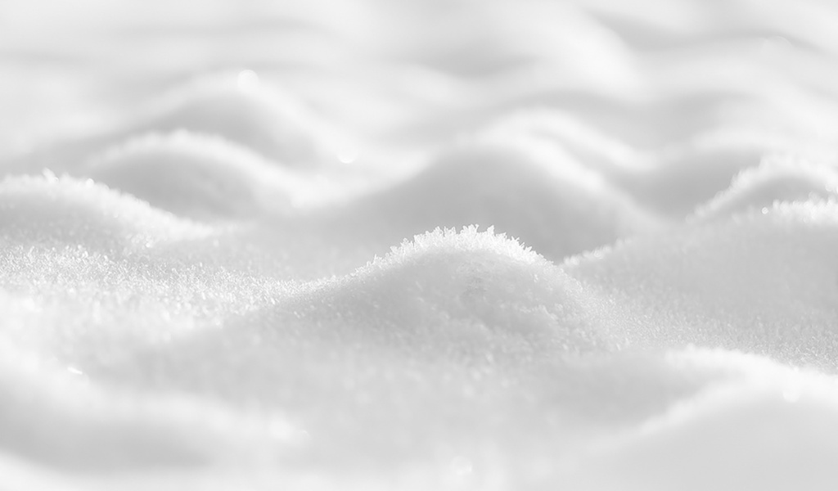

Slide 6
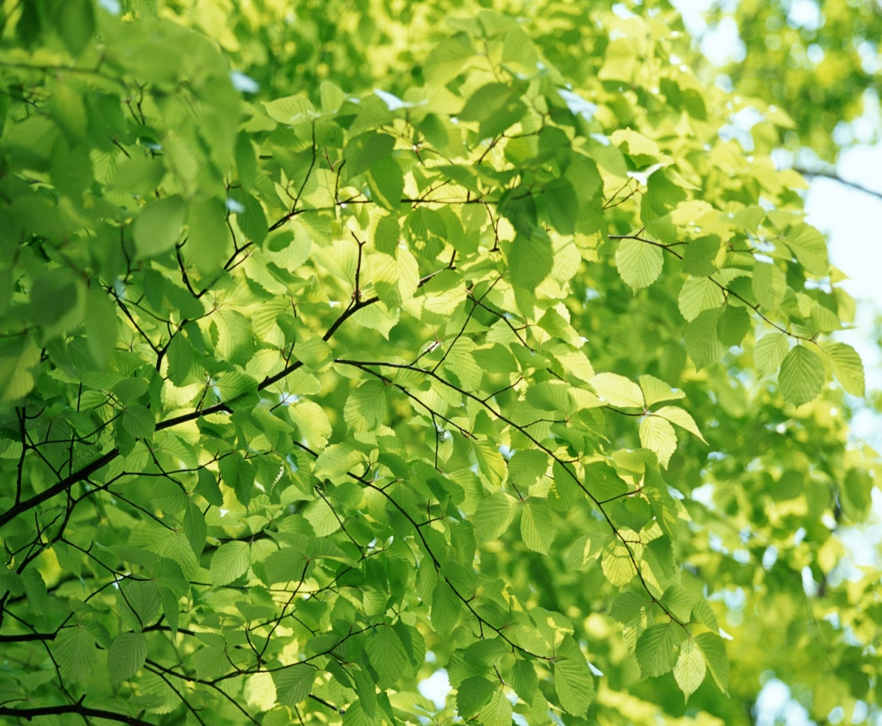

Slide 7
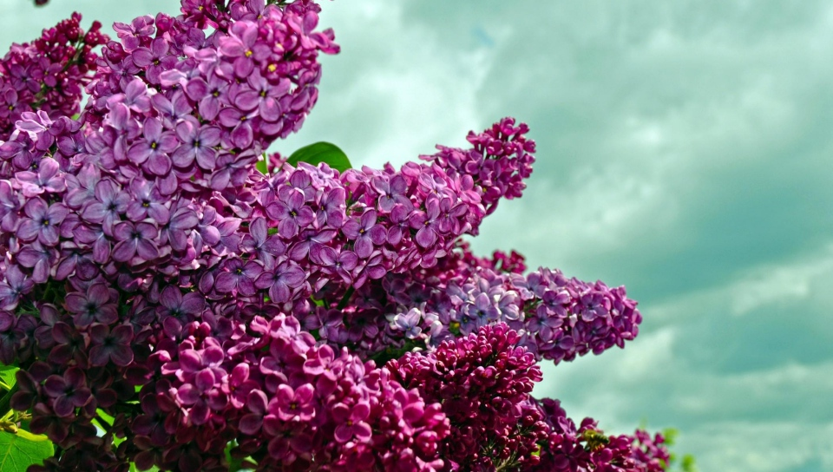

Slide 9
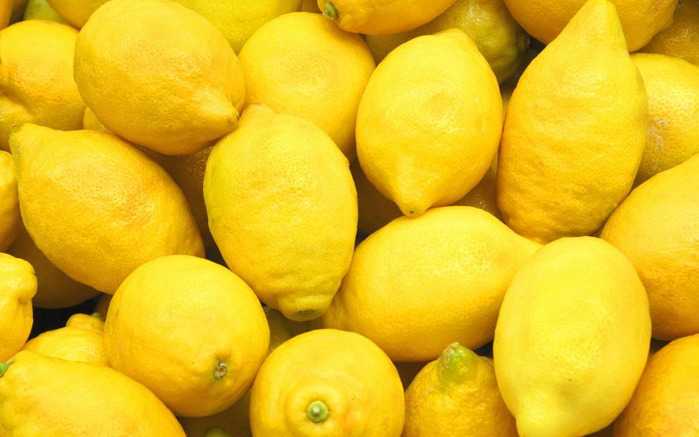

Slide 10
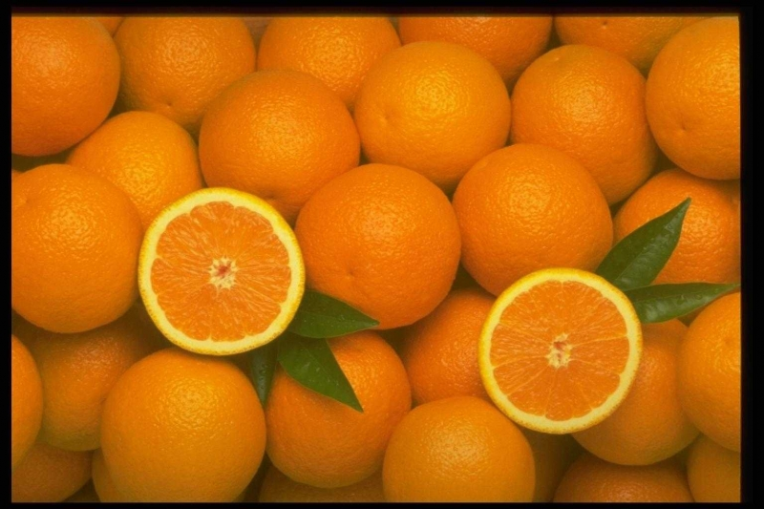

Slide 12
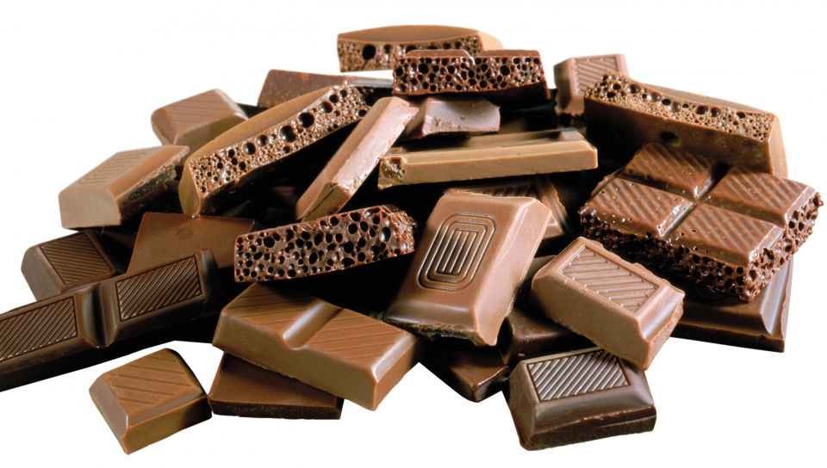

Slide 13
Алейник Наталья Владимировна
Воспитатель детского сада,
МБДОУ «ДС № 8 «Теремок»
ст. Канеловская
Староминский район
Краснодарский край
NatalijaAW@yandex.ru

Slide 14
ИСПОЛЬЗУЕМЫЕ ИСТОЧНИКИ
Портфель Море Арбуз Снег Листья Сирень Небо Цветик с заборчиком | Лимоны Апельсины Ночь Шоколад Фон титула Фон презентации Девочка Шары
Автор приема «Всплывающие окна» - Аствацатуров Георгий Осипович Идея позаимствована у Новгородцевой Ольги Владимировны, г. Первоуральск

